Slide 1
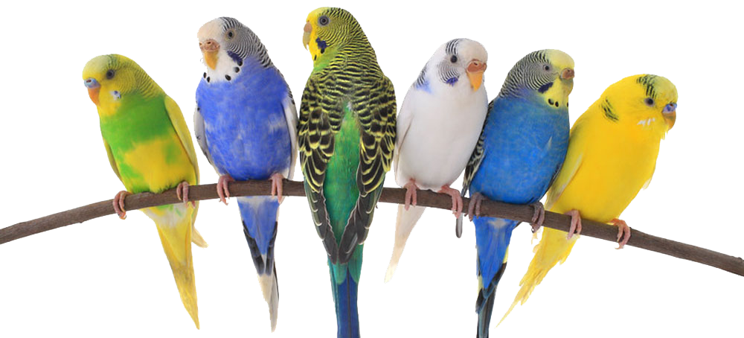
স্বাগতম

Slide 2
শিক্ষক পরিচিতি
উদয় শংকর মল্লিক প্রধান শিক্ষক
জুর্গাছড়ি সরকারি প্রাথমিক বিদ্যালয়
লক্ষীছড়ি, খাগড়াছড়ি।

Slide 3
পাঠ পরিচিতি
বিষয়ঃ বাংলা
শ্রেণিঃ ১ম
পাঠ শিরোনামঃ আমরা কী কী কাজ করি?
সময়ঃ ৪০ মিনিট

Slide 4

শুনা ,বলা –
৪.১.১ সহজ বিষয়ে অনুভূতি ব্যক্ত করতে পারবে।

Slide 5
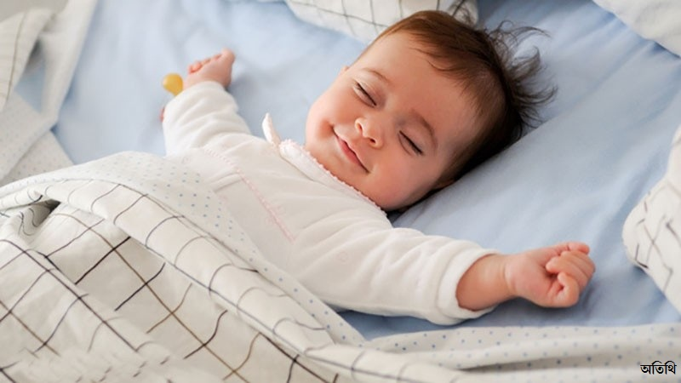
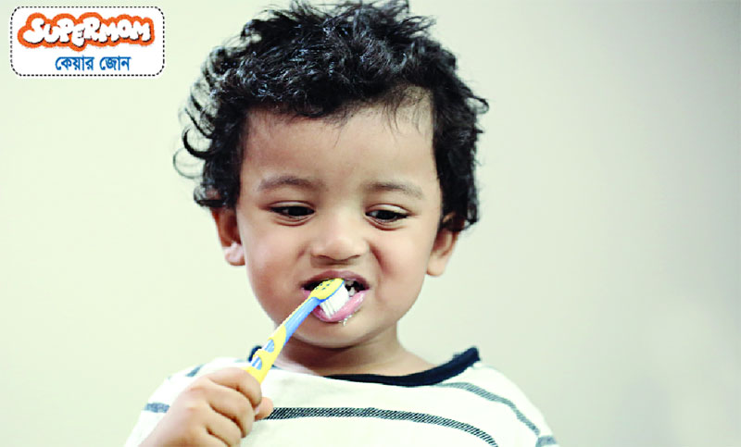
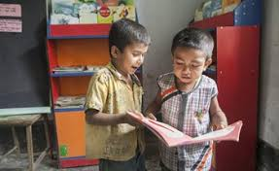
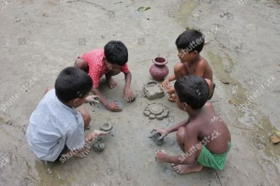
এসো ছবি দেখি ও বলি

Slide 7
দলীয় কাজ
দুটি দলে ভাগ হই।
জবা
শাপলা

Slide 8
আমরা প্রতিদিন কী কী করি?
কখন আমরা ঘুম থেকে উঠি।?
কখন আমরা দাত মাজি?
কখন আমরা হাত ধুই?
কখন আমরা খেলি?
কখন আমরা পড়ি?

Slide 9
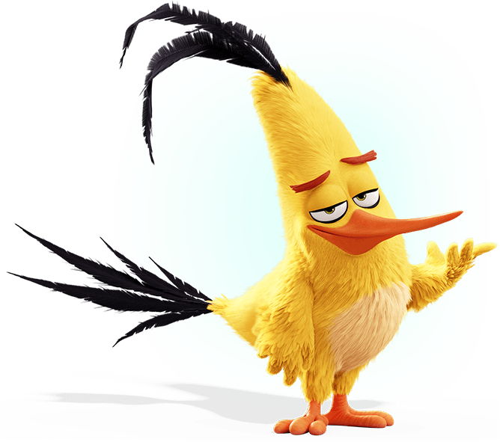
আবার দেখা হবে ।

